Slide 1
第四节 光的自激振荡
说明：光放大与光的自激振荡既不同，又有联系。
一、自激振荡的概念
激活介质中增益和损耗两种过程的共同作用与激光振荡的建立、激光功率以及激光脉宽等的变化规律等方面密切相关。

Slide 2
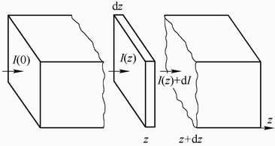


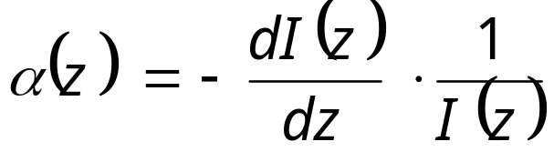
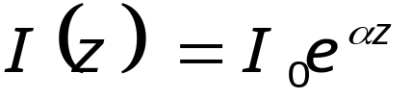


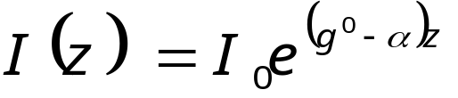
损耗系数 α
激活介质中不仅存在增益，还有损耗
损耗系数－单位长度光强衰减的百分比
负增益系数
g & α 并存的介质中，光强的变化
g & α
dz薄层
解微分方程并有

Slide 3


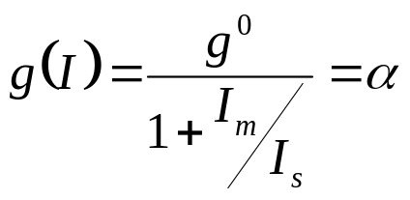
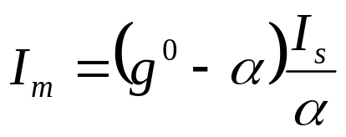
二、自激振荡过程的建立
弱光强I₀进入一无限长光放大器,开始时I(z)按小信号放大规律按 增长。然后,
由于增益饱和效应， I(z)的增长速率会变慢，最后，当 时，I(z)不再增长并达到一稳态值I_{m}。
由 得:

Slide 4
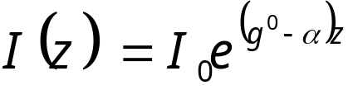


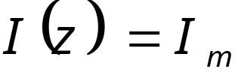
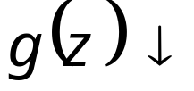

设增益介质无限长，且增益与损耗并存
I_{m}
激光器是否振荡与初始光强无关
初始光强来自于自发辐射
介质增益饱和作用使增益和损耗的平衡决定了激光的最后输出功率
I₀
z
g
g⁰
α
z

Slide 5
说明：可见, I_{m}只与放大器本身的参数有关而与初始光强I₀无关。特别是，不管初始I₀多么弱，只要放大器足够长，就总能形成确定大小的光强I_{m}。这即是自激振荡的概念。
这就表明，当激光放大器的长度足够大时,它可能成为一个自激振荡器。
工作物质+泵浦源---激光放大器；
实际情况下，使激光放大器足够长是不现实的！

Slide 6
光谐振腔
⑴定义：
只要在有一定长度的光放大器两端放置两个反射镜形成光谐振腔。这样，轴向光波模就能在反射镜间往返传播。就等效于增加放大器长度。光谐振腔的这种作用也称为光的反馈。
激光放大器+光学谐振腔（正反馈）---激光振荡器

Slide 7
⑵光谐振腔的作用
①选择激光模式，提高激光的相干性。
②提供光的正反馈。实现光的受激辐射放大。
注明：①当介质的增益很大时，可以不加谐振腔，也可形成激光。②激光来源于自发辐射噪声。

Slide 8
自激振荡得以形成
amplifier
Active medium
feedback
r₁
r₂
Pump for producing an inversion
(电)自激振荡器必须具备的基本条件：同相；振幅平衡
激光器 光自激振荡器
如何实现光的正反馈和稳定的振幅（光强）？
光谐振腔
增益和损耗达到平衡

Slide 9
如何使有限长增益介质成为“无限长”光放大器
沿着腔轴的光在腔内多次往返
等效无限长放大器
光谐振腔: 光学正反馈； 同相位
增益饱和：极值光强； 稳定振幅
自激振荡条件－激光振荡条件－阈值条件
Threshold condition
阈值(自激振荡)条件是激光产生的必要条件，唯一地由激光器的损耗决定。
损耗是评价激光器的重要指标

Slide 10








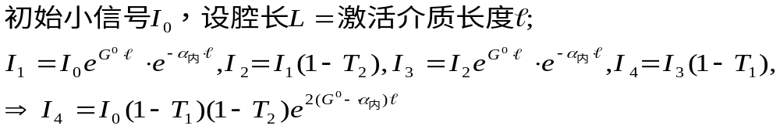
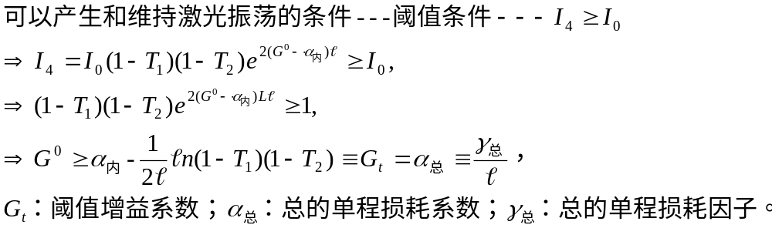


Slide 11
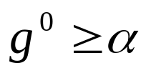
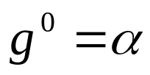
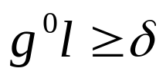


三、 振荡的条件
1、形式一
—激光振荡条件
当 时为阈值条件，此时，腔内光强维持在I₀的极其微弱的水平上。
2、形式二
其中， 为平均单程损耗。L为腔长，l为工作物质长度。 为单程小信号增益。
注意：激光器的几乎一切特性(例如输出功率、单色性、方向性等)以及对激光器采取的许多技术措施(例如稳频、选模、调Q、锁模等)都与增益和损耗特性有关。因此，工作物质的增益特性和光腔的损耗特性是掌握激光基本原理的线索。

